Slide 1
Базы данных
Базы данных и язык SQL
СУБД SQLite

Slide 2
Введение в базы данных

Slide 3
Где хранить данные программ
При разработке прикладного ПО возникает необходимость в работе с различного рода данными.
Эти данные необходимо сохранять между запуском программы.
Кроме того, эти данные возможно необходимо предоставлять различным программам (клиентам).
Как хранить эти данные? Текстовый файл? Бинарный файл? Какой выбрать формат файла?

Slide 4

Понятие базы данных (б/д)
База данных (database/db) - это совокупность данных связанных между собой определенной тематикой. Данных сохраняются на машинных носителях системы в упорядоченном виде.

Slide 5
СУБД
Системы управления б/д (СУБД) - программы, которые предназначенные для управления б/д. Имеют следующие составляющие:
Ядро СУБД, отвечающее за управление данными и их журналирование
Процессор языка базы данных, обеспечивающий оптимизацию запросов и переводом их на машинный язык
Подсистему поддержки времени выполнения (runtime), которая создает пользовательский интерфейс и обеспечивает его взаимодействие с б/д
Набор утилит, которые предоставляют дополнительные возможности по обслуживанию информационной системы.

Slide 6
Типы и модели б/д и СУБД
Находят применение следующие 4 типа моделей б/д и СУБД:
Иерархические
Сетевые
Реляционные
Объектно-ориентированные

Slide 7
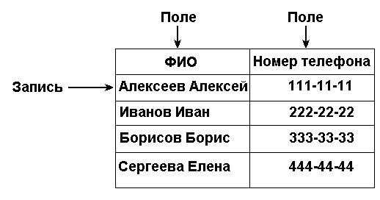
Реляционные б/д
В реляционной б/д все данные сохраняются в виде двумерных таблиц. Таблицы состоят из столбцов и рядов данных.
Примеры:
MS SQL Server
Oracle
MySQL
MS Access
PostgreSQL
SQLite

Slide 8
Реляционные б/д
В реляционной б/д все данные сохраняются в виде двумерных таблиц. Таблицы состоят из столбцов и рядов данных.
Примеры:
MS SQL Server
Oracle
MySQL
MS Access
PostgreSQL
SQLite

Slide 9
Работа с таблицами б/д

Slide 10
Модель реляционной б/д
Каждая таблица реляционной б/д должна состоять из полей, которые содержат характеристики данных и записи со значениями.
Каждая таблица должна содержать первичный ключ (primary key) - значение, которое уникально идентифицирует каждую запись в пределах таблицы.
id | FName | LName | Position | Department | PhoneDepartment
01 | Вася | Пупкин | Инженер | 115 | 21-21-21
02 | Вова | Петров | Инженер | 126 | 36-32-21
03 | Петя | Головач | Администратор | 126 | 36-21-21

Slide 11
Связи между таблицами
Связи между таблицами осуществляются за счет добавления к таблице внешнего ключа (foreingn key). Внешним ключом таблицы называют поле, значение которого совпадает со значением поля с первичным ключом другой таблицы.
Существуют следующие типы связей между таблицами:
Один к одному
Один ко многим
Много к одному
Много ко многим

Slide 12
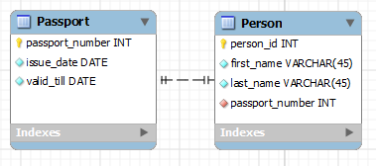
Связь один к одному
Таблицы А и В находятся в отношении «один-к-одному», если каждая запись в таблице А может иметь не более одной связанной с ней записи в таблице В и наоборот, каждая запись в таблице В может иметь не более одной связанной с ней записи в таблице А.

Slide 13
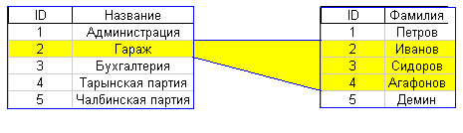
Один ко многим
Таблицы А и В находятся в отношении «один-ко-многим», если каждая запись в таблице А может быть связана с несколькими записями таблицы В, но каждая запись в таблице В не может быть связана более чем с одной записью таблицы А. Таблица А в этом случае называется главной таблицей, а таблица В – подчиненной.

Slide 14
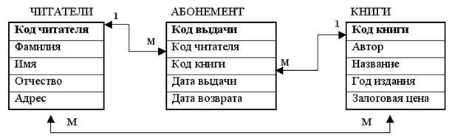
Много ко многим
Таблицы А и В находятся в отношении «многие-ко-многим», если каждая запись таблицы А может быть связана с несколькими записями в таблице В, и наоборот, каждая запись таблицы В может быть связана с несколькими записями в таблице А.

Slide 15
Введение в SQL

Slide 16

Что такое SQL?
SQL (Structured Query Language — «язык структурированных запросов») — формальный непроцедурный язык программирования, применяемый для создания, модификации и управления данными в реляционной б/д, управляемой СУБД.

Slide 17
Назначение SQL
создание в базе данных новой таблицы;
добавление в таблицу новых записей;
изменение записей;
удаление записей;
выборка записей из одной или нескольких таблиц (в соответствии с заданным условием);
изменение структур таблиц.

Slide 18
Категории команд SQL
DDL (Data Definition Language) позволяет создавать и изменять структуру объектов б/д, например, создавать и удалять таблицы.
DML (Data Manipulation Language) используется для манипулирования информацией внутри объектов реляционной б/д
DQL (Data Query Language) включает одну команду SELECT. Эта команда используется для формирования запросов к реляционной б/д.
DCL (Data Control Language) позволяют управлять доступом к информации, находящейся внутри б/д. Как правило, они используются для создания объектов, связанных с доступом к данным, а также служат для контроля над распределением привилегий между пользователями.

Slide 19
DDL (работа со структурой базы)
Команды DDL подразумевают под собой создание и организацию структуры как самой б/д так и ее объектов. Со строками такая группа операторов не работает вовсе.
CREATE — создание объекта (например таблицы);
ALERT — изменение объекта (например добавление/изменение полей);
DROP — удаление объекта;

Slide 20
Создание и удаление таблиц
Создание таблицы:
CREATE TABLE [IF NOT EXISTS] <имя_таблицы>
(
<имя_столбца> <тип_столбца>
[NOT NULL | NULL] [DEFAULT <значение_по_умолчанию>]
[AUTOINCREMENT] [UNIQUE | [PRIMARY KEY]
[[ FOREIGN KEY ] REFERENCES <имя_мастер_таблицы>(<имя_столбца>)]
);
Удаление таблицы:
DROP TABLE [IF EXISTS] <имя_таблицы>

Slide 21
Типы данных SQL
Целые числа (INTEGER)
Дробные числа (REAL)
Строки (TEXT)
Бинарные данные (BLOB)
Дата и время (NUMERIC)
Специальные значения (NULL)

Slide 22
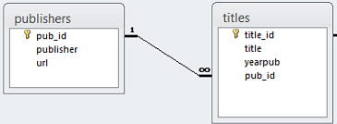
Пример создания таблиц
-- таблица издателей
CREATE TABLE publishers
(
pub_id INTEGER PRIMARY KEY AUTOINCREMENT, publisher TEXT NOT NULL, url TEXT );

Slide 23
Пример создания таблиц
-- таблица публикаций
CREATE TABLE titles ( title_id INTEGER PRIMARY KEY AUTOINCREMENT, title TEXT NOT NULL, yearpub INTEGER, pub_id INTEGER REFERENCES publishers(pub_id) );

Slide 24
Модификация таблицы (ALERT)
Добавить столбцы
ALTER TABLE <имя_таблицы> ADD
(
<имя_столбца> <тип_столбца> [NOT NULL]
[UNIQUE | PRIMARY KEY] [REFERENCES
<имя_мастер_таблицы>(<имя_столбца>)] ,...
);
Удалить столбцы
ALTER TABLE <имя_таблицы> DROP (<имя_столбца>,...)

Slide 25
Модификация таблицы (ALERT)
Модификация типа столбцов
ALTER TABLE <имя_таблицы>
MODIFY <имя_столбца> <тип_столбца>
[NOT NULL] [UNIQUE | PRIMARY KEY]
[REFERENCES <имя_мастер_таблицы>(<имя_столбца>)]] ,
...

Slide 26
Data Manipulation Language (DML)

Slide 27
Команды DML
Команды DML содержит следующие конструкции:
INSERT – вставка новых данных
UPDATE – обновление данных
DELETE – удаление данных
SELECT – выборка данных

Slide 28
Оператор INSERT
INSERT [INTO] <название_таблицы> [( <поле1> [, <поле2> [,...]] )]
VALUES (<значение1> [, <значение2> [,...]] );
Пример
-- Добавление данных в таблицу authors
INSERT INTO authors(name) VALUES ('Станислав Лем');

Slide 29
Оператор UPDATE
UPDATE <название_таблицы>
SET <поле1>=<значение1>, <поле2>=<значение2>,...
WHERE <некое_поле>=<некое_значение>;
Пример
-- Обновляем запись с id=2 в таблице books
UPDATE books SET year=1961 WHERE id=2;

Slide 30
Оператор DELETE
DELETE FROM <название_таблицы>
WHERE <некое_поле>=<некое_значение>
Пример
-- Удаление по ключевому полю id
DELETE FROM books WHERE id=6;

Slide 31
DQL. Оператор SELECT
SELECT [DISTINCT] <список стобцов>,... [FROM <источник>]
[WHERE <фильтр>]
[GROUP BY <поле>]
[HAVING <фильтр>]
[ORDER BY <поле> [ASC | DESC], ...]
DISTINCT – исключает записи, содержащие повторяющиеся данные в выбранных полях
WHERE — используется для определения, какие строки должны быть выбраны или включены в GROUP BY
GROUP BY — используется для объединения строк с общими значениями в элементы меньшего набора строк
HAVING — используется для определения, какие строки после GROUP BY должны быть выбраны
ORDER BY — используется для определения, какие столбцы используются для сортировки

Slide 32
Простая выборка
-- Выборка всех полей и всех записей из таблицы books.
SELECT * FROM books;
id | title | author | year | description
1 | Молох | 1 | 2006 | NULL
2 | Солярис | 1 | 1961 | NULL
3 | Пикник на обочине | 2 | 1972 | NULL
4 | Челове-амфибия | 3 | 1928 | NULL
5 | Трудно быть богом | 2 | 1963 | NULL
6 | Полное собрание сочинений | 4 | 1967 | NULL
7 | Хроники Амбера | 5 | 1991 | NULL

Slide 33
Выборка заданных полей
-- Выборка всех полей и всех записей из таблицы books.
SELECT title, year FROM books;
title | year
Молох | 2006
Солярис | 1961
Пикник на обочине | 1972
Челове-амфибия | 1928
Трудно быть богом | 1963
Полное собрание сочинений | 1967
Хроники Амбера | 1991

Slide 34
Операторы в фильтрах WHERE
Оператор | Описание
= | Равно
<> или != | Не равно
> | Больше
< | Меньше
>= | Больше или равно
<= | Меньше или равно
BETWEEN | Между (включительно)
LIKE | Шаблон поиска
IN | Для указания множества занчений
AND OR NOT | Логические И ИЛИ и НЕ

Slide 35
Операторы в фильтрах WHERE
-- Выбрать произведения опубликованные между 1960 и 1990 годами
SELECT title, year FROM books WHERE year between 1960 AND 1990;
title | year
Солярис | 1961
Пикник на обочине | 1972
Трудно быть богом | 1963
Полное собрание сочинений | 1967
-- Тот же самый результат может быть получен с BETWEEN
SELECT title, year FROM books WHERE year >= 1960 AND year <= 1990;

Slide 36
Оператор LIKE
Знак подстановки | Описание
% | Заменяет нуль и более символов
_ | Замена для одиночного символа
[список] | Задает диапазон символов
[^список] или [!список] | Подходит только для сиволов НЕ из диапазона
SELECT * FROM books WHERE title LIKE 'П%';
id | title | author | year | description
3 | Пикник на обочине | 2 | 1972 | NULL
6 | Полное собрание сочинений | 4 | 1967 | NULL

Slide 37
Оператор IN и ORDER BY
-- выборка по авторам с сортировкой по возрастанию
SELECT * FROM books
WHERE author IN (2, 3)
ORDER BY year;
id | title | author | year | description
4 | Челове-амфибия | 3 | 1928 | NULL
5 | Трудно быть богом | 2 | 1963 | NULL
3 | Пикник на обочине | 2 | 1972 | NULL

Slide 38
Дополнительные ссылки
Интерактивный учебник SQL https://sqlbolt.com
Документация по пакету sqlite3 https://docs.python.org/3.5/library/sqlite3.html
Изучаем Python. №19. Работа с базой данных SQLIte http://slusar.su/izuchaem-python-n19-rabota-s-bazoy-dannykh-sqlite/

